Slide 1


Menedżer haseł
MARTYNA KWAŚNIAK
Kamil grzywaczewski

Slide 2
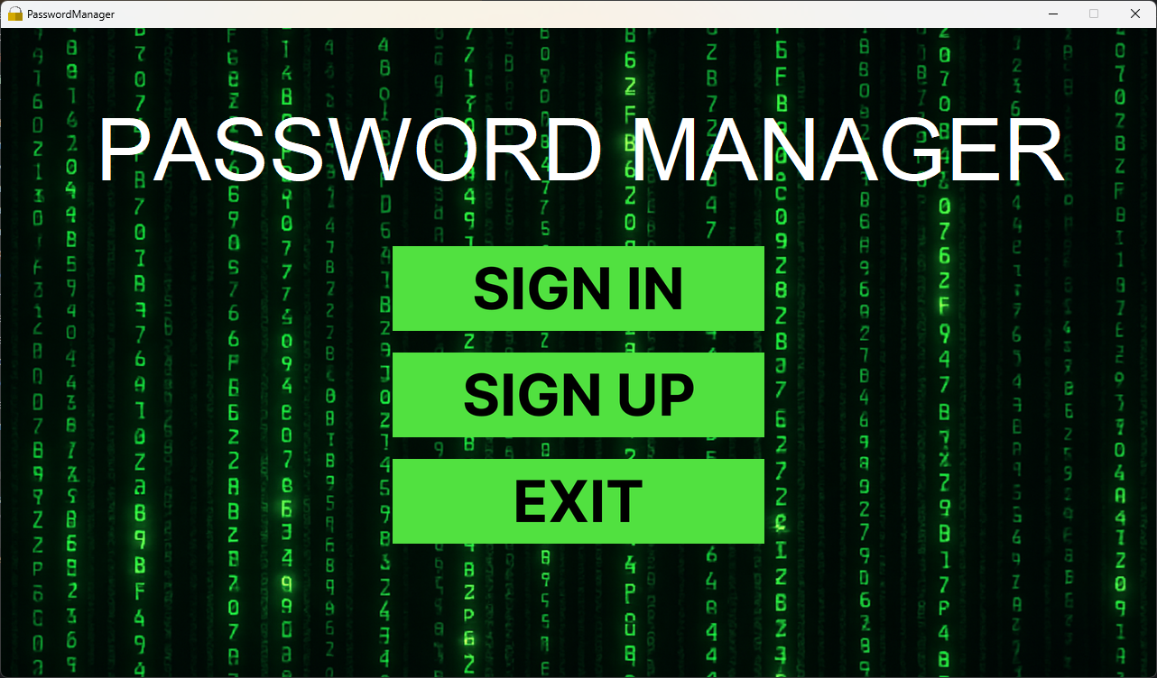
Ekran startowy

Slide 3
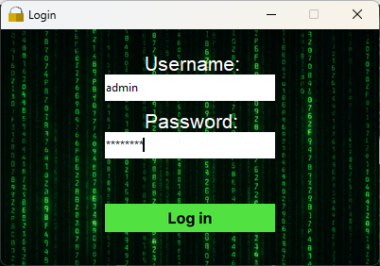
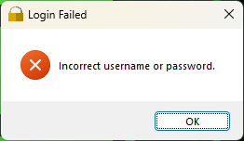
Ekran logowania

Slide 4
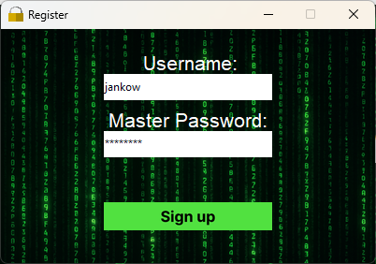
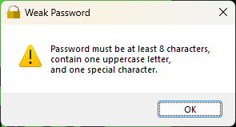
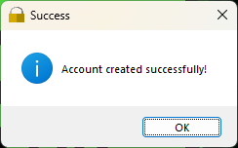
Ekran tworzenia konta

Slide 5
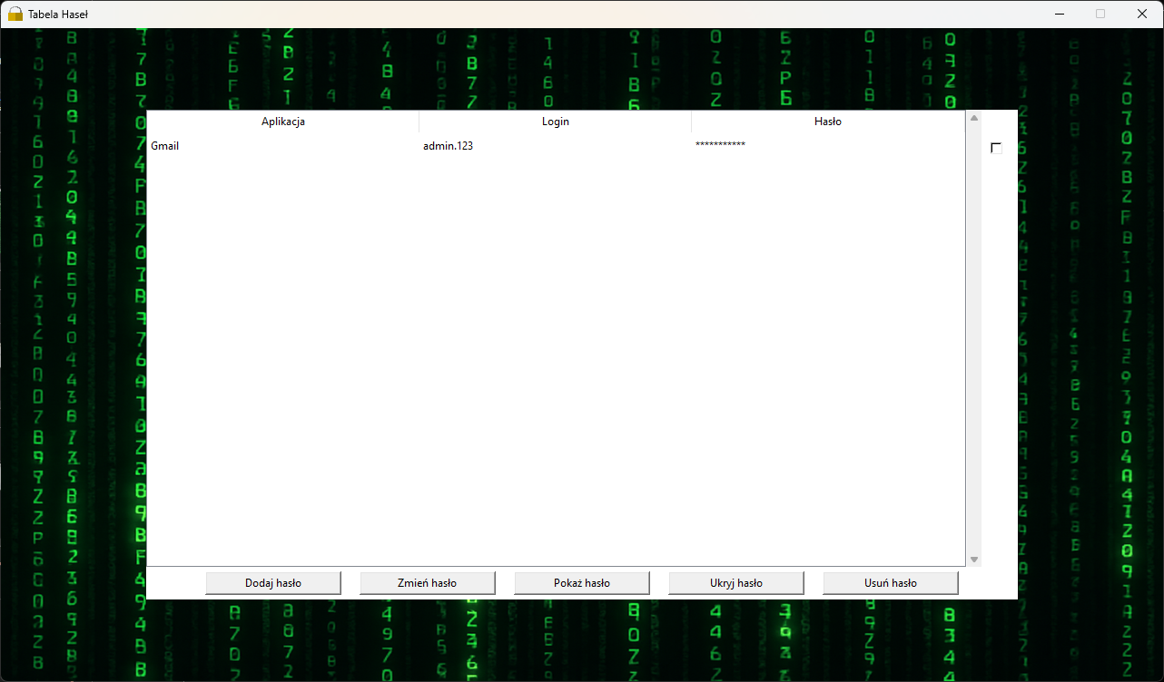
Tabela haseł

Slide 6


Slide 7
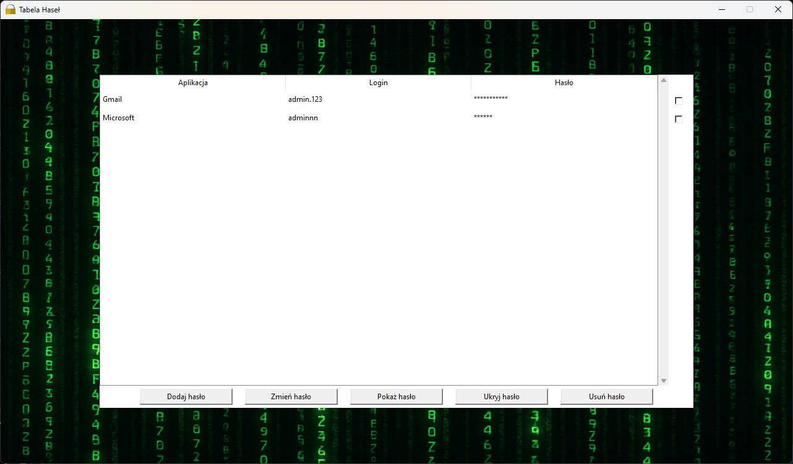
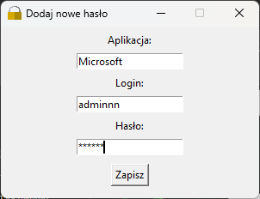
Dodaj hasło

Slide 8
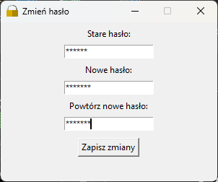
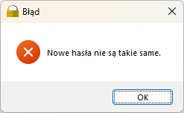
Zmień hasło

Slide 9
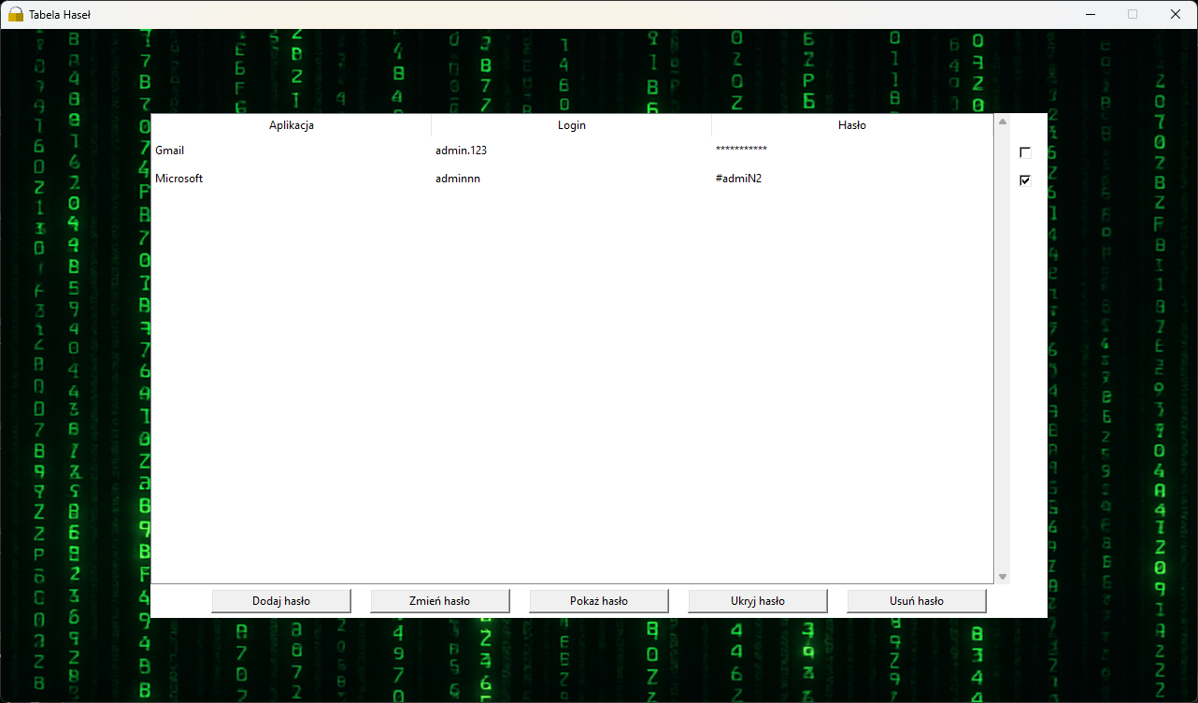

Slide 10

Usuń hasło

Slide 11
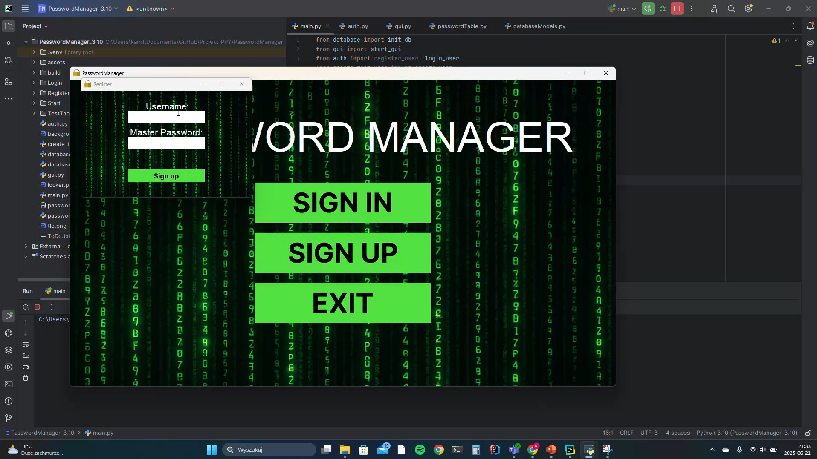
Video test

Slide 12
Dziękujemy
Martyna Kwaśniak
Kamil Grzywaczewski

